Slide 1
L298N 사용법
202315004 김종선

Slide 2
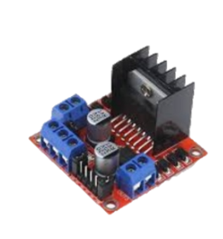
L298N 사양
1. 칩 : L298N
2. 핀사용 전압 : 5볼트
3. 핀사용 전류 : 0~36mA
4. 동작모드 : 듀얼 H-bridge 드라이버
5. 동작 전압 : 5 ~ 35볼트
6. 동작전류 2A
7. 최대전력 : 25W
8. 치수 : 43 * 43 * 27mm
9. 저장온도 : -20도 ~ 135도

Slide 3
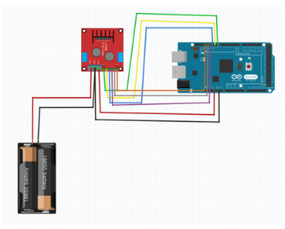
아두이노 연결

Slide 4
사용방법
Output A , Output B는 모터 전원 연결에 쓴다
Input에는 출력 방향 및 속도 제어핀에 쓴다
+12V Power, Power GND, +5v Power는
건전지 전원 공급에 쓴다

Slide 5
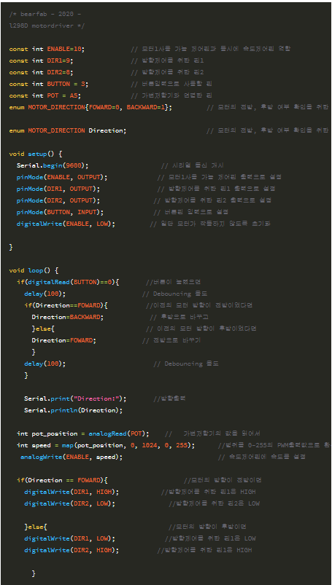
L298N 소스코드
모터 출력 여부제어
단순히 enable핀을 HIGH로 설정해 주기만 하면 됩니다.
모터1만 연결했는데 모터2를 연결해도 방법은 동일합니다. 이때 모터1을 구동하다가 모터1을 끄는 상황등에서 간단히 해당모터의 enable핀을 LOW로 만들어 주기만 하면 됩니다.
​
모터 속도 제어
모터의 속도는 해당 모터의 enable핀에 아날로그 출력을 통해 값을 넣어주기만 하면 됩니다. 아두이노에서는 pwm핀을 통해 아날로그 출력을 할 수 있는데요. pwm출력이 가능한 핀과 연결한뒤 0~255사이의 값을 넣어주면 멈춤 ~최대 속도로 제어를 할 수 있습니다.
​
모터 방향 제어
모터의 회전방향 제어는 해당모터의 방향제어에 사용되는 2개의 핀의 상태를 교차로 만들면 됩니다. 예를들어 모터를 정회전 시킬 때에는 IN1은 HIGH, IN2는 LOW로 만들고 역회전 시킬 때에는 반대로 IN1은 LOW, IN2는 HIGH로 만들면 됩니다.

